Slide 1
プロジェクト演習２

Slide 2
実習環境の確認：xampp
Apache Web Server + MySQL Database Server などを１つのパッケージにしたもの
https://www.apachefriends.org/
C:¥xampp¥ にインストールします。
xampp_control.exe ⇒ コントロールパネル
htdocs フォルダ ⇒ webコンテンツの置き場所

Slide 3
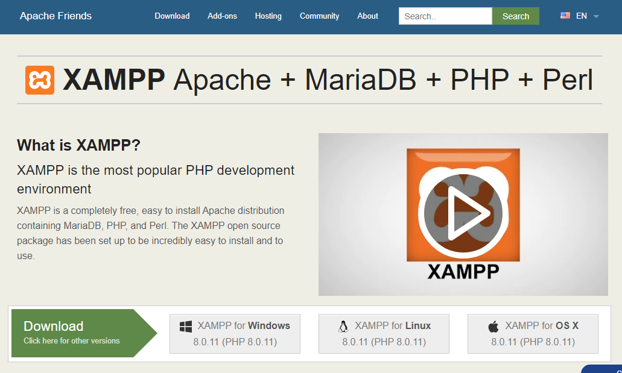
XAMPPダウンロード https://www.apachefriends.org/

Slide 4
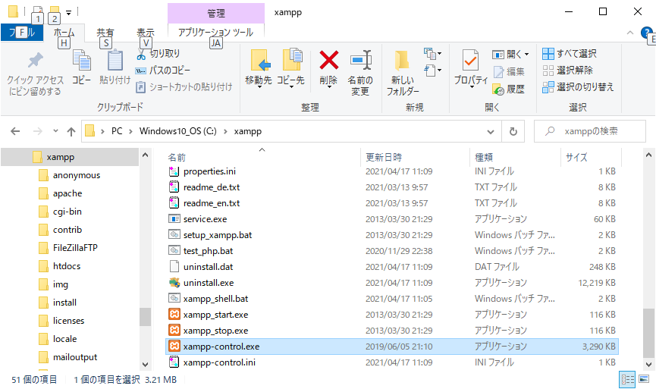
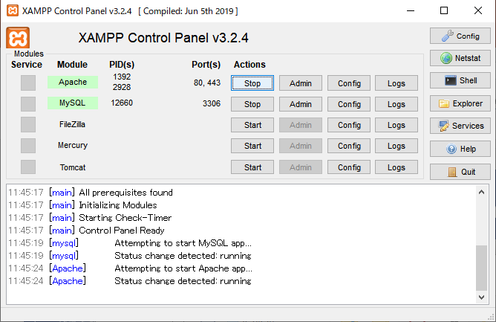
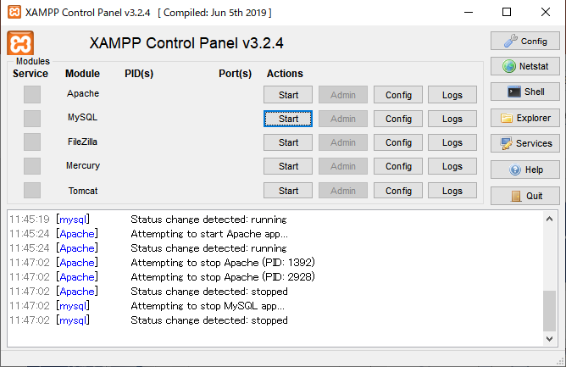
xampp-control.exe を開いて Start
2
3
1

Slide 5
ファイルの管理
C:¥xampp¥htdocs¥に，フォルダを作ってプロジェクトを作成してください。

Slide 6
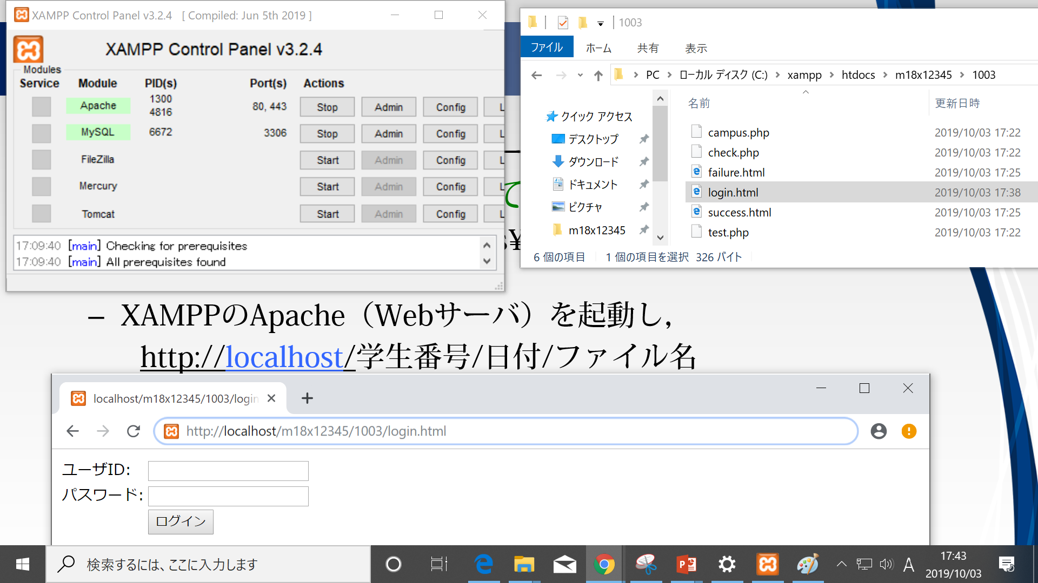
A
B
C
A
B
C

Slide 7

PHP：概要
Webサーバと連動して，動的なWebページを作成するためのスクリプト言語
1995年にVer.1.0公開，最新Ver.8.1
5.0～5.6，5.6の次は 7.0, 7.1, 7.2 , 7.3 , 7.4,8.0,8.1
無償で入手・利用可（http://www.php.net/）
複数のＯＳに対応（Windows, MacOS, Linux）
オブジェクト指向（PHP5以降）
比較的文法が平易で覚えやすい
JavaやC++やC#などと比べて簡単な言語
ポイント：XAMPPのバージョンは，PHPのバージョンと連動している

Slide 8


HTMLとPHPの違い
HTMLで書かれたページを読むには…
ブラウザがサーバにファイルを要求
サーバはファイルの中身を送信
hello.html
<html>
...
こんにちは
...
</html>
hello.htmlをください！
ブラウザ
サーバ
http://.../hello.html
こんにちは
”<html>...こんにちは...</html>”
（HTMLファイルの中身）

Slide 9
HTMLとPHPの違い
PHPで書かれたページを読むには…
ブラウザがサーバにスクリプト実行を要求
サーバは実行結果を送信
hello.php
<?php
...
echo "こんにちは";
...
?>
hello.phpを実行してください！
ブラウザ
サーバ
HTML文字列の
出所は問わない
http://.../hello.php
こんにちは
”<html>...こんにちは...</html>”
（実行結果）

Slide 10
PHPはWebサーバ上で動く
PHPスクリプトを実行する際には，ローカルファイルとして開くのではなく，Webサーバを介してアクセスして表示すること。
ファイルは C:¥xampp¥htdocs¥学生番号¥日付¥ のフォルダに保存する。
拡張子は必ず「.php」にする。
XAMPPのApache（Webサーバ）を起動し，
http://localhost/学生番号/日付/○○.php
というURLでアクセスする。
ダメなURLの例：file:///C:/xampp/hdocs/... で始まるものは不可

Slide 11
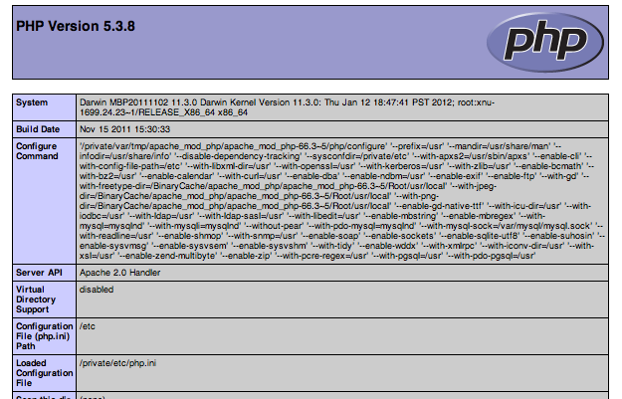
PHPスクリプトを実行する
Notepad++で File ⇒新規作成
ﾌｧｲﾙ名：test.php
<?php と ?> との間がPHPスクリプト，その外にはHTMLタグが書ける。
まずは phpinfo 関数を呼び出してみよう。
test.php
http://localhost/
学生番号/日付/test.php
にアクセスする
<?php
phpinfo();
?>
PHPの実行環境が表示される

Slide 12
phpinfo(); って何？
PHP処理系が提供するライブラリ関数の一つ
関数リファレンスを見てみよう
（http://www.php.net/manual/ja/function.phpinfo.php）
こういったライブラリ関数を駆使して，スクリプトを作っていきます。

Slide 13
HTML+PHP
test.php
<!DOCTYPE html>
<html> ... <body>
<?php
echo("<h1>おはよう，PHP！</h1>");
?>
</body></html>
echo( ) もPHPのライブラリ関数
( )内の文字列をHTMLの出力に埋め込む

Slide 14
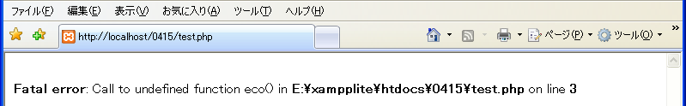
エラーメッセージ
関数名を間違えると実行できない。
1か所でも間違うとすべて動かない！
<?php
eco("<h1>まいど，PHP！</h1>");
?>
※このぐらいの英語は頑張って読んでほしい！
undefined function：未定義の関数

Slide 15
PHPの「変数」
test.php
<?php
$message="どうも，PHP！";
echo("<h1>{$message}</h1>");
?>
必ず「$」で始める
半角英数字（大文字小文字を区別）またはアンダースコア
型宣言は不要（値から自動的に判断）
文字列に埋め込む時は { } で囲む
文字列と変数はピリオドでつなぐことができる。 （例： "<h1>".$message."</h1>"）

Slide 16
スクリプト部分は複数書ける
test.php
<?php
$message="おはよう，PHP！";
?>
... HTMLの記述 ...
<?php
echo("<h1>{$message}</h1>");
?>
スクリプトの内容は１つのファイル内で連続している。<?php ?>が分割されていてもPHPの実行は途切れない！

Slide 17
PHPの（通常の）配列
campus.php
配列の生成関数
要素の並び
<?php
$kcgi=array("百万遍","京都駅前", "東京", "札幌");
echo("<h1>{$kcgi[0]}</h1>");
?>
要素は任意の位置に追加（代入）できる
$kcgi=array(); ←空の配列を用意した例
$kcgi[0]="百万遍"; $kcgi[1]="京都駅前"; $kcgi[2]=...
添字で要素を特定

Slide 18
連想配列
campus.php
配列の生成関数
keyと値の並び
<?php
$kcgi=array("h"=>"百万遍", "k"=> "京都駅前", "t"=>"東京", "s"=>"札幌");
echo("<h1>{$kcgi['k']}</h1>");
?>
任意のkeyと値の組を追加（代入）できる
$kcgi=array();
$kcgi["h"]="百万遍"; $kcgi["k"]="京都駅前"; ...
このkeyに対する値を特定
添え字が数字から文字列となったと 考えることができる。
Notes:
通常の配列は，要素の先頭からの位置を使って要素にアクセスする（○○番目の要素）ものですが，連想配列は，「キー」とそれに対応する「値」の組を並べた配列で，特定のキーを使ってそのキーに対応づけられた要素にアクセスするものです。

Slide 19
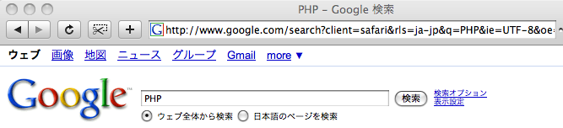
ブラウザからのデータ送信
送信方法(1)： GET
スクリプトのURLの後にデータの並びを書く
○○.php?データ名=値&データ名=値&...
データ名，値とも日本語は文字化けするかも
大量のデータや文字以外のデータ（画像など）の送信には不向き
こんな感じ

Slide 20
ブラウザからのデータ送信
送信方法(2)： POST
formからの送信時に用いられる
<form method="POST" action="○○.php">
<name="データ名" の属性を持つ入力タグ>
...
<input type="submit" value="送信">
</form>
入力タグで入力/選択した値が，そのタグのデータ名と対になってスクリプトに渡される
※ input, select, textarea

Slide 21
PHP側でのデータ受信
送信した値をPHP側で受け取るには…
POSTで送る値は $_POST["値の名前"] で取る
GETで送る値は $_GET["値の名前"] で取る
<form method="POST" action="●●.php">
<input name="userID" .../>
</form>
$u = $_POST["userID"];
login.html
この入力欄に書いた値は…
●●.php
この変数に入る。

Slide 22
ここまでの説明で詰まった人は
HTML, CSSの online reference
日本語なら http://htmq.com/ がおススメ
PHPの online reference 等
日本語なら http://www.php.net/manual/ja/

Slide 23
PHPからMySQLデータベース を操作する
ここからまた別の話

Slide 24
データベースの操作
Handling MySQL database from PHP
データベース内にテーブルを作ったり，行を操作したりするには SQL（Structured Query Language）による命令文を使う。
xamppには，MySQLデータベースのテーブルをWeb ブラウザから対話的に操作するツール（phpmyadmin）があるので，まずはこれを使おう。
phpmyadminも，実は SQL の命令文をPHPスクリプトを介して実行している。
Notes:
We'd like to handle MySQL database using "phpmyadmin" (administration tool for MySQL, included in xampp).

Slide 25
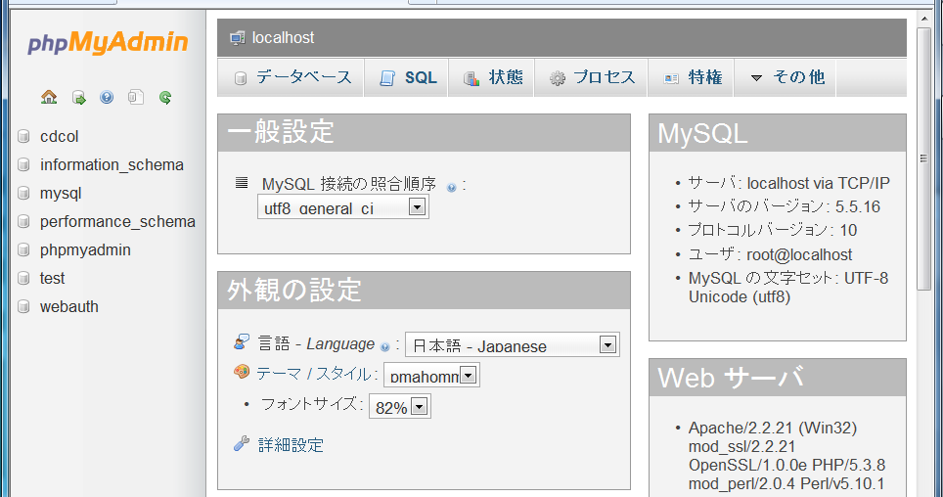
phpmyadmin
xampp のコントロールパネルで Apache と MySQL を起動する。
http://localhost/phpmyadmin/ にアクセス
トップの画面
データベースの一覧

Slide 26
ユーザ情報のデータベース化
register "valid users" information in the database
ユーザの ID, パスワード, 名前 をひとまとまりにして，データベースの「テーブル（表）」で管理しよう。
表の１行分 = ユーザ１人分の情報。
通常は，各行を一意（unique）に特定するためのidを設ける。
id | userID | password | name
1 | yamazaki | ******* | 山嵜
2 | tezuka | ******** | 手塚
Notes:
To ensure the login process using database, we'd like to register users information in tha database table, where the record represents one user information.

Slide 27
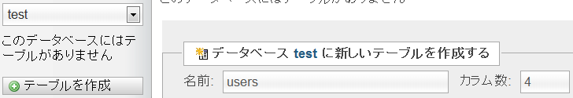
phpmyadmin（テーブル追加）
既存の「test」データベース内に，ユーザ情報のテーブルを作ろう。
データベース一覧から「test」をクリックする。
名前：users，カラム数：4 として作成。
カラム＝列（column）。id, userID, password, name で４列。
Notes:
You already have "test" database by default, and you can create a table named "users" which has 4 columns (id, userID, password, name)

Slide 28
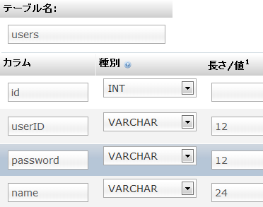
phpmyadmin（テーブル追加）
各カラムの名前と種別を定義しよう。
整数
12文字までの可変長文字列
Notes:
Specify the column name and type like this.

Slide 29
phpmyadmin（テーブル追加）
id カラムを主キー（primary key）にしよう。
インデックス（index）のメニューで「PRIMARY」を選択すればよい。
idの値は自動採番（Auto Increment）で与えることにしよう。
行が１つ追加されるたびに自動的に１つずつ増える値がidになる。
id カラムの「A_I」のチェックボックスにチェックを入れればよい。
Notes:
Specity the id column as "primary key" whose value is determined as an auto increment number.

Slide 30
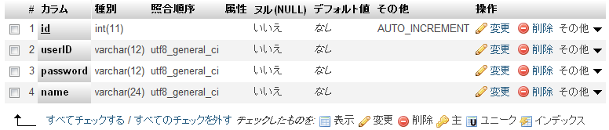
phpmyadmin（テーブル追加）
テーブルの「照合順序」（＝デフォルトの文字コード）を「utf8_general_ci」にしておこう。
テーブルやカラムのコメント（説明）も必要に応じて書いておこう。
追加したテーブル定義↓（「構造」の画面）
あとで修正・削除もできる
Notes:
Specify the character code of the database table as "utf8_general_ci"

Slide 31
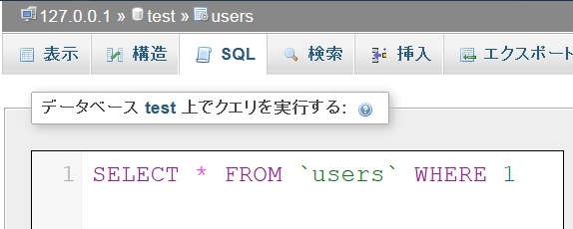
phpmyadmin（SQL文の実行）
レコード（＝表の１行分）も，ブラウザ画面上の対話的な操作で追加・更新・削除など出来るが，学習のために，SQL文を手入力して操作してみよう。
Notes:
You can execute any SQL sentence from phpmyadmin.

Slide 32
覚えておきたいSQL文
文字列の値は ' ' で囲む。
数値は ' ' で囲まなくて良い。
１レコード追加
INSERT INTO テーブル名 VALUES ('値', '値', ...)
値の並び順＝カラムの並び順，値の個数＝カラムの個数
自動採番のカラム値は NULL にしておく （引用符（ ' ' ）は不要）
練習
INSERT INTO users VALUES (NULL ,'user1', 'pass1', '山田');
INSERT INTO users VALUES (NULL ,'user2', 'pass2', '田中');
INSERT INTO users VALUES (NULL ,'user3', 'pass3', '佐藤');
Notes:
Typical SQL sentence : INSERT

Slide 33
覚えておきたいSQL文
レコードの選択
SELECT * FROM テーブル名
選択するカラムを選ぶ場合は，「*」ではなく，カラム名をカンマ区切りで並べる。
条件の書き方はここでは説明しきれない…。
練習
SELECT * FROM users;
SELECT * FROM users WHERE id=1;
SELECT * FROM users WHERE userID='user3';
条件に合う行だけ選択
※行に対する「条件」を追加できる
例：WHERE カラム名 = '値'
（あるカラムに，ある値が入っている行）
Notes:
Typical SQL sentence : SELECT

Slide 34
覚えておきたいSQL文
レコードの削除
DELETE FROM テーブル名
条件の与え方はSELECT文と同じ
練習
DELETE FROM users WHERE id=2;
条件に合う行だけ削除
※行に対する「条件」を追加できる
例：WHERE カラム名 = '値'
（あるカラムに，ある値が入っている行）
注意 DELETE文は
WHEREが無いと すべての行を削除する(ALL DELETE)
Notes:
Typical SQL sentence : DELETE

Slide 35
覚えておきたいSQL文
レコードのカラム値の更新
UPDATE テーブル名
SET カラム名='値', カラム名='値', ...
条件の与え方はSELECT文と同じ
練習
UPDATE users SET userID='u1' WHERE id=1;
UPDATE users SET password='p3', name='鈴木' WHERE id=3;
条件に合う行だけ更新
※行に対する「条件」を追加できる
例：WHERE カラム名 = '値'
（あるカラムに，ある値が入っている行）
注意 UPDATE文は
WHEREが無いと すべての行を更新する(ALL UPDATE)
Notes:
Typical SQL sentence : UPDATE

Slide 36
SQL文の文法を調べる
MySQL 5.6 reference manual
日本語版： https://dev.mysql.com/doc/refman/5.6/ja/sql-syntax.html
English: https://dev.mysql.com/doc/refman/5.6/en/sql-syntax.html
zip file で download も可能
http://dev.mysql.com/doc/index.html を参照。
MariaDBのマニュアルでも可。
https://mariadb.org/
MySQLに代わって今後の主流になりそう。
MariaDBとはMySQLから分岐したソフト。MySQLがOracleの管理下になった後に，もともとのMySQL開発者がOracle管理外のMySQLを作成した。使い方はMySQLと同じ。

Slide 37
SQL文の文法を調べる
MySQL 5.6 reference manual
日本語版： https://dev.mysql.com/doc/refman/5.6/ja/sql-syntax.html
（中国語版は ja を zh に変える）
zip file での download も可能
http://dev.mysql.com/doc/index.html を参照。
MariaDBでも可
MySQL開発していた作った人がMySQLをベースに別プロジェクトで作成。RedHatやDebianなど主要LinuxがMySQLの代用として採用している。

Slide 38
MySQLをPHPから操作する
Manipulate MySQL database from PHP application
http://www.php.net/manual/ja/book.pdo.php
PHP5.1以降は，PDOクラスを使う方法が主流になっている。
PDO = PHP Data Objects の略称
他の方法：
名前が「mysql_」で始まる関数群（廃止）
PHP 7で廃止。（使えない）
名前が「mysqli_」で始まる関数群
※ ネットで検索すると，上記１による方法が多く見つかるが，使えない。
PDOを使うとデータベースをMySQL以外へ変更も簡単。
Notes:
You can use "PDO" class to manipulate MySQL database. There are some other functions provided for SQL handling, but some are already deprecated (the functions whose name begins from "mysql_").

Slide 39
MySQLをPDOで操作する
Manipulate MySQL database from PHP application
http://www.php.net/manual/ja/book.pdo.php
操作手順
データベースとの「接続」を表すPDOオブジェクトを作る
PDOオブジェクトにSQL文を与えて実行させる
※ 更新系SQL文の場合，更新されたレコード件数が返る
検索系SQL文の場合，検索結果（PDOStatementオブジェクト）から，レコードの配列を取得する
PDOクラス
① new PDO("接続先の指定")
② exec("更新系SQL文")
アプリケーション
② query("検索系SQL文")
PDO
オブジェクト
更新件数
検索結果
③ fetch()
PDOStatement
オブジェクト
レコード（配列）
データベース
Notes:
(This slide includes animation!)
1) create a PDO object which represents "connection" between PHP application and the database server.
2) give an SQL sentence to the PDO object. PDO executes the sentence and return is results. The number of affected records will be returned for INSERT, UPDATE, and DELETE sentence.
3) PDOStatement object will be returned for SELECT sentence, from which the application can retrieve SELECTed record as an array equivalent to the record.

Slide 40
MySQLをPDOで操作する
http://www.php.net/manual/ja/class.pdo.php
Manipulate MySQL database from PHP application
データベースとの「接続」を表すオブジェクトを作る。
$conn = new PDO("接続先指定", "ユーザ名", "パスワード");
以後の操作でこの接続オブジェクトが必須
操作終了時には「接続」を閉じる
$conn = null;
mysql:host=localhost;dbname=test
root
Notes:
Create new PDO object which connects to the specified database with username and password. Set the object to some variable ($conn) for lator use.

Slide 41
MySQLをPDOで操作する
http://www.php.net/manual/ja/class.pdo.php
Manipulate MySQL database from PHP application
PDOオブジェクト生成（+例外処理）のコード
$conn = null;
try{
$option = array(
PDO::ATTR_ERRMODE
=>PDO::ERRMODE_EXCEPTION );
$conn = new PDO(
"mysql:host=localhost;dbname=test;charset=utf8;",
"root", "○○○", $option );
}catch(PDOException $e){
die($e->getMessage());
} // ↑接続に失敗したらエラーメッセージを出して終了
SQL失敗時に例外を吐かせる
接続時の文字コードをutf8に
Notes:
Code to create PDO object with some option (exception handling, character set specification)

Slide 42
補足：「例外処理」とは？
Exception handling
プログラムの実行時に「例外（= 不正常な実行結果）」が発生した場合に，実行を中断して，その後始末をする仕組み。
例外オブジェクトを受け取る｢引数｣
try{
通常処理 normal
}catch(例外クラス $e){
例外処理 irregular
}
例外
発生！
Notes:
You can "catch" specified exception (= execution error) which occured somewhere in the "try" block.

Slide 43
PDOでSQL文を実行する
Execute SQL sentence with a PDO object
http://www.php.net/manual/ja/class.pdo.php
接続先で更新系のSQL文を実行
$updated = $conn->exec("SQL文");
更新された件数が返る
接続先で検索系のSQL文を実行
$result = $conn->query("SQL文");
PDOStatement クラスのオブジェクトが返る
検索されたレコードのコピーを含むオブジェクトと思えばよろしい
Notes:
There are two different methods to execute SQL sentence on a PDO object. "exec" for INSERT, UPDATE, and DELETE, "query" for SELECT.
exec returns the number of affected records within execution. query returns PDOStatement object where the application can retrieve SELECTed record as an array equivalent to the record.

Slide 44
PDOStatementの操作
http://www.php.net/manual/ja/class.pdostatement.php
Manipulation of PDOStatement object
PDOStatementから１件分のレコードを配列の形で取り出す。
$r = $result->fetch(); //最初の１件を取得
またはforeach構文と組み合わせて…
foreach($result as $r){
// 全レコードを順に取得
}
$rは，通常配列としても，カラム名をキーとする連想配列としても，どちらでも扱える（fetchメソッドのデフォルトの動作）
Notes:
The application can retrieve a record using "fetch" method on the PDOStatement object (one record per each method call).
Or you can retrieve all records in sequence using foreach iteration.
The array retrieved from PDOStatement acts as an associative array whose keys are column name of selected records, or also as an indexed array ordered by column order in the table.

Slide 45
応用(1)：ログイン処理
Practice (1) : user authentification in login process
SELECT文で検索したusersのレコードをもとに，ログインの可否を判断するよう，check.phpのコードを書き換えよう。
実際に users テーブルに登録した userID と password で ログインが出来ることを確かめよう。
確認後，check.phpを含むフォルダ をzip圧縮して提出してもらいます。
Notes:
Rewrite check.php for login application to use "users" table for user authentification, that means, only registered users (= represented as records of "users" table) can log in. You should use SELECT sentence to deternine whether the user trying to log in is registered in the table or not.

Slide 46
check.phpの記述例
<?php
$u = $_POST['userID'];
$p = $_POST['password'];
$conn = new PDO(...); // データベース接続
$result = $conn->query( // SELECT文を実行
"SELECT * FROM users WHERE userID ='{$u}'");
$r = $result->fetch();
// $rはuserIDが$uの値であるレコード（配列）
// $r['userID']や$r['id'] など列名をキーできる
$conn = null;
// 以下，$r['password']と$pとを比較して，ログインの
// 可否を判断する。
?>

Slide 47
応用(2)：ユーザ管理
Practice (2) : users information management
ユーザの追加・削除などの各機能を，単機能のスクリプトで実装。
機能 | 実行するSQL文 | スクリプト名
ユーザ１人の追加 | INSERT文 | create.php
ユーザ１人の表示 | SELECT文 | read.php
ユーザの条件検索 | SELECT文 | select.php
ユーザ１人の削除 | DELETE文 | delete.php
ユーザ１人の更新 | UPDATE文 | update.php
Notes:
Write PHP scripts to create / read / select / delete / update user on "users" table. You should restrict the function of each script to one purpose, to avoid confution.

Slide 48
PDOオブジェクトの共有化
Sharing PDO object using "include" function
PDOオブジェクトは全てのデータベース操作のスクリプトで必須なので，オブジェクト生成用のコードを共有しておこう。
include関数（http://php.net/manual/ja/function.include.php） を使う
connect.php
$conn = new PDO( ... );
include("connect.php");
PDOオブジェクトを生成するコード
new PDO(...)は不要
select.php
create.php
delete.php
$conn
$conn
$conn
Notes:
As the scripts for creating, deleting etc. users will use the same database connection, it will be better to share the code to create PDO object among these scripts (to avoid redandunt description). To achive this, write that code in a separate script file and include into the other scripts to use the connection.

Slide 49
例：read.php（ユーザ１人の表示）
ユーザのidの値を指定して，その人を表示するPHPスクリプト（read.php）を作ろう。
idの値はGET形式で受け渡す
http://localhost/・・・/read.php?id=値 でアクセスし， read.php内で値を $id = $_GET['id']; として受け取る。
実行するSQL命令はSELECT文
データベースと接続するPDOオブジェクトは， 先のconnect.phpをincludeすれば得られる。

Slide 50
例：read.php（ユーザ１人の表示）
（続き）
query() メソッドで，SELECT文を実行する。
fetch() メソッドで，検索したレコードを配列として受け取る。
id | 1
userID | tcha518
name | 山嵜 聡
パスワードはそのまま表示したらマズいよね…

Slide 51
応用(1)：ログイン処理
Practice (1) : user authentification in login process
SELECT文で検索したusersのレコードをもとに，ログインの可否を判断するよう，check.phpのコードを書き換えよう。
実際に users テーブルに登録した userID と password で ログインが出来ることを確かめよう。
確認後，check.phpを含むフォルダ をzip圧縮して提出してもらいます。
Notes:
Rewrite check.php for login application to use "users" table for user authentification, that means, only registered users (= represented as records of "users" table) can log in. You should use SELECT sentence to deternine whether the user trying to log in is registered in the table or not.

Slide 52
check.phpの記述例
<?php
$u = $_POST['userID'];
$p = $_POST['password'];
$conn = new PDO(...); // データベース接続
$result = $conn->query( // SELECT文を実行
"SELECT * FROM users WHERE userID='$u'");
$r = $result->fetch();
// $rはuserIDが$uの値であるレコード（配列）
$conn = null;
// 以下，$r['password']と$pとを比較して，ログインの
// 可否を判断する。
// ※ユーザIDが存在しない場合は $r == FALSEとなる
?>
Notes:
In check.php first you should select a record whose userID is equal to the userID sent from the login form.
Then you should compare the password in the password column of the selected record and the password sent from the login form.
From that result you can decide whether the user trying to login is a valid user or not.

Slide 53
応用(2)：ユーザ管理
Practice (2) : users information management
ユーザの追加・削除などの各機能を，単機能のスクリプトで実装しよう。
機能 | 実行するSQL文 | スクリプト名
ユーザ１人の追加 | INSERT文 | create.php
ユーザ１人の表示 | SELECT文 | read.php
ユーザの条件検索 | SELECT文 | search.php
ユーザ１人の削除 | DELETE文 | delete.php
ユーザ１人の更新 | UPDATE文 | update.php
Notes:
Write PHP scripts to create / read / select / delete / update user on "users" table. You should restrict the function of each script to one purpose, to avoid confution.

Slide 54
PDOオブジェクトの共有化
Sharing PDO object using "include" function
PDOオブジェクトは全てのデータベース操作のスクリプトで必須なので，オブジェクト生成用のコードを共有しておこう。
include関数（http://php.net/manual/ja/function.include.php） を使う
connect.php
$conn = new PDO( ... );
include("connect.php");
PDOオブジェクトを生成するコード
new PDO(...)は不要
select.php
create.php
delete.php
$conn
$conn
$conn
Notes:
As the scripts for creating, deleting etc. users will use the same database connection, it will be better to share the code to create PDO object among these scripts (to avoid redandunt description). To achive this, write that code in a separate script file and include into the other scripts to use the connection.

Slide 55
例：read.php（ユーザ１人の表示）
ユーザのidの値を指定して，その人を表示する PHPスクリプト（read.php）を作ろう。
idの値はGET形式で受け渡す
http://localhost/・・・/read.php?id=値 でアクセスし，read.php内で値を $id = $_GET['id']; として受け取る。
実行するSQL命令はSELECT文
データベースと接続するPDOオブジェクトは，先のconnect.phpを includeすれば得られる。

Slide 56
search.php（ユーザの検索）
nameがある文字列を含むような users のレコードを検索するスクリプト（search.php）を作ろう。
AND / OR 結合での検索は考えない（検索対象のカラムはnameだけ）。
値の部分一致による検索を行う（後述）。
検索キーの値はPOST形式で受け渡しする。
フォームから送信して $_POST で受け取る。

Slide 57
search.php（ユーザの検索）
（続き）
部分一致での検索は，SELECT文で LIKE 演算子とwildcard記号（%）とを併せて用いる。
SELECT ・・・ WHERE name LIKE '%田%'
複数の検索結果があれば，全て表示する。
query() でSELECT文を実行する。
foreach構文で，検索した全ての レコードを配列として読み出す。
<table>タグ等を使って分かり易く整形して表示しよう。
nameが『田』を含む

Slide 58
create.php（ユーザの追加）
フォームから送信した userID, password, nameから，users のレコードを１件分追加するスクリプト（create.php）を作ろう。
userID, password, name は $_POST配列で受け取る。
実行するSQL文は INSERT文。
exec() で実行する。
追加したレコードのid（⇒MySQLが生成する）は $conn -> lastInsertId() で取得できる。

Slide 59
delete.php（ユーザの削除）
あるidの値を持つユーザを削除するスクリプト（delete.php）を作ろう。
idの値の受け渡し方は read.php と同じ（GET形式）
実行するSQL命令はDELETE文
exec() で実行する。削除が成功したら「1」が返るはず。

Slide 60
update.php（ユーザの更新）
あるidの値を持つユーザのuserID, password, name を更新するスクリプト（update.php）を作ろう。
「更新するユーザの現在の値の表示」と「その値の更新」との二段階で構成する（次頁）。
スクリプトは２つに分けなくてよい。idがGET形式／POST形式のどちらで送られたかによって，処理を区別できる。

Slide 61
update.php（ユーザの更新）
（続き：第１段階）
更新する投稿のidの値をGET形式で受け渡す（read, deleteと同じ）。
その投稿のカラム値をSELECT文で抽出する。
抽出した値を編集するフォームを出力する。
<input>タグのvalue属性に，現在のカラム値を与える。
idの値も後で受け渡しするため「隠し入力タグ（<input type="hidden">）」のvalue属性に含める。

Slide 62
update.php（ユーザの更新）
（続き：第２段階）
フォーム内の値をPOST形式で受け渡す。
その値でレコードを更新するUPDATE文を実行する。
先の「隠し入力タグ」に含めたidの値を，更新するレコードを特定する条件として使う。
exec() で実行する。更新が成功したら「1」が返るはず。

Slide 63
ログイン状態の保持？
ユーザの削除／更新は，自分以外の人について行なうべきではない。
☞ まずログインをさせて，削除／更新をしようとしている人が誰かを特定すればよい。
「ある人がログインしている状態」をどうやって保持するか？
delete.phpやupdate.phpの中で，「ログインした人からのアクセス」をどうやって把握するか。
Notes:
Keeping the "logged-in" status in a Web application:
In case of deleting / updating user information, a user can modify information of his/herself only, not for any others.
So we need authentification of the user (login) before the action and keep the status in the application.

Slide 64
Webサーバは忘れっぽい
Webサーバ/ブラウザ間の通信（HTTP）は『１往復で完結』が原則。
応答したら，前のアクセスのことは忘れる。
送られたデータ等も他のスクリプトに引き継がない。
userID, password
login.php
DB
ログインできたから更新しよう
id, name
ブラウザ
update.php
あんた誰？
Notes:
Basically any web server "forgets" the information about the visitor (= browser) in each access. So even if a user logged in the application,
the server doesn't recognize the user in succeeding access.

Slide 65

以前のアクセスを引き継ぐには
アクセスしたブラウザに「来訪証明書」を発行し，次回アクセス時に添付させる。
「さっき来たブラウザ」が識別できる。
データは証明書と対になる「台帳」に保管する。
login.php
DB
ログインできたから更新しよう
台帳
ブラウザ
id, name,
password, ...
来訪証明書
update.php
さっきの人ね。
Notes:
To hand over the information of previous access, the application should include some kind of "visitor's certification" in the response to the browser.
At the same time, the browser should include the certification in the succeeding request to the same application so that it will be recognized as
"a browser (= user) who has previously visited here". The data sent from the browser (like username and password) should be tied to the certification
and kept in the server side storage.

Slide 66
セッション管理の基礎
「来訪証明書」で識別されるブラウザ/サーバ間の連続するやりとり = セッション
「来訪証明書」の実体は "Cookie"
PHPSESSID="セッションの識別子"
ブラウザ側のローカルファイルで保存。
通信時にはHTTPヘッダ行に含まれる。
「台帳」の実体は，セッション識別子をキーにする連想配列。
セッション開始時に自動的に生成される。
Notes:
We call the sequence of request / response which is identified by the certification as a "session".
Ordinally the certification is implemented using "Cookie" technique.
The user date that should be kept during the session is implemented as an associative array which is tied with the cookie.

Slide 67
セッション管理用PHP関数
（http://php.net/manual/ja/book.session.php）
セッション開始/継続：session_start();
クッキーにセッションIDが無ければ，新規に生成⇒追加してセッションを開始する。
セッションIDがあれば，セッション継続中と判断。
セッションIDごとに，連想配列 $_SESSION を割り当て，そのセッション内で使うデータの保管／取り出しができるようにする。
ブラウザにHTML出力を返す前に呼ぶ必要あり。
Notes:
To start a session, use "session_start()" function.
By calling this function, the application can store / retrieve any data in an associative array stored in $_SESSION variable.

Slide 68
セッション管理用PHP関数
（http://php.net/manual/ja/book.session.php）
セッションの有効期間（秒）の設定
session_set_cookie_params(有効期間);
セッション内のデータの破棄
個別に破棄⇒ unset($_SESSION[データ名]);
$_SESSION全体をクリア⇒ $_SESSION=array();
サーバ側のセッションIDを破棄⇒ session_destroy();
※セッションデータを破棄するスクリプトでも，まずsession_start();を実行する必要がある。
Notes:
To close the session, the application should clear both the array in $_SESSION and the session ID stored in the cookie.

Slide 69
演習（check.php）
ログイン成功時に，idとnameの値を$_SESSIONに保存し，ログイン後にアクセスするPHPスクリプトでnameが表示されるようにしよう。
$_SESSION
id
name
check.php
1
山嵜
DB
山嵜さんログ
イン中
yamazaki
ログインしていなければ「ゲストさん」とでも表示しよう。
転送
*****
search.php
login.html
ログイン
Notes:
Practice: when a user succeeded logging in with "check.php", keep the record id and the user's name in $_SESSION.
At the following access to a PHP script ("read.php" etc.), show the name of the logged-in user in the script output.

Slide 70
演習（logout.php）
「ログアウト」ボタンを押してアクセス（form送信）すると，セッション全体を破棄する。
終了後はlogin.htmlに転送する。
logout.php
転送
山嵜さん利用中
yamazaki
*****
ログアウト
ログイン
login.html
$_SESSIONを空に
Notes:
Practice: add "logout.php" to destroy the session initiated by log-in.

Slide 71
最低限のsecurity確保
Least security management
ログインしていない状態で，URLを直接指定してcreate.phpやdelete.phpを実行されたらどうする？
追加や削除の処理に進む前に，login.htmlにまず転送すべき。
ログインしているか否かは，$_SESSIONにログイン中のユーザのID等がセットされているかどうかで分かるはず。
Notes:
You must restrict the execution of create, delete, update to the logged-in users. If not, the application should transfer to login.html to force the user to log in.
You can detect whether a user is logged in or not by checking $_SESSION array.

Slide 72
最低限のセキュリティ確保
Least security management
create.php や delete.php などで，SQL文の文字列の中に，ユーザが送信した値を直接挿入するのは，実は危険なコードです。
Wikipediaで「SQLインジェクション（SQL注入）」の項を調べてみよう。
例： DELETE文で…
DELETE FROM ○○ WHERE id='{$id}'
こんな入力が入ったら，全recordが削除される！
' OR 't' = 't
DELETE FROM ○○ WHERE id='' OR 't' = 't'
Notes:
When executing any SQL sentence, it is strongly prohibited to merge a string given by a user into the SQL sentence directly.
(See "SQL injection" in wikipedia!)

Slide 73
最低限のセキュリティ確保
Least security management
Prepared Statementを使おう。
SQL文の「ユーザからの送信値」が入る箇所を変数化しておき，別途，メソッドを介して値を代入する。
代入の際に，値に含まれるSQL文の特殊記号（single quote 等）の無効化も行う。
$statement = $conn -> prepare(
"DELETE FROM articles WHERE id=:id");
$statement -> execute(array(":id" => $id));
変数化
代入
Notes:
Use "PreparedStatement" to sanitize user inputs.
First SQL sentence should be parameterized where user inputs will be incorporated.
Then use $conn->prepare function to create PreparedStatement object with parameterized SQL.
Finally use $conn->execute function to execute the SQL in the PreparedStatement, with its argument (associative array) bound to the parameters in SQL.

Slide 74
最低限のセキュリティ確保
prepare()メソッドの戻り値は，実はPDOStatementオブジェクト（=query() の戻り値と同じ）。execute() の戻り値は boolean。
従って SELECT文を Prepared Statement として実行する場合，レコードを取得するには…
$statement = $conn -> prepare(
"SELECT * FROM articles WHERE id=:id");
$statement -> execute(array(":id" => $id));
$r = $statement -> fetch();
record取得
Notes:
The return value from $conn->prepare function is PDOStatement, which is the same as query function ($conn->execute returns boolean).
When SELECT sentence is executed as Prepared Statement, the selected records will be retrieved from the object returned by prepare function
using fetch function or foreach (loop) statement.

